Slide 1

第一章 空间向量与立体几何
1.4.1 空间中点、直线和平面的向量表示
第1课时 点、线、面的向量表示及法向量

Slide 2
新课引入
我们怎么用向量把空间中的一个点表示出来？
1.点的位置向量
P
o

Slide 3
新课引入
我们怎么用向量把空间中的一条直线表示出来？

Slide 4
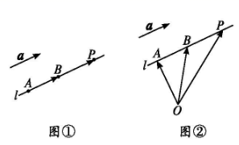
新课引入
2、空间直线的向量表示式

Slide 5
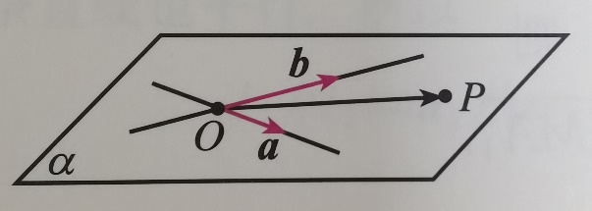
新课引入
我们怎么用向量把空间中的一条直线表示出来？
3、空间平面的向量表达式

Slide 6
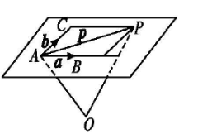
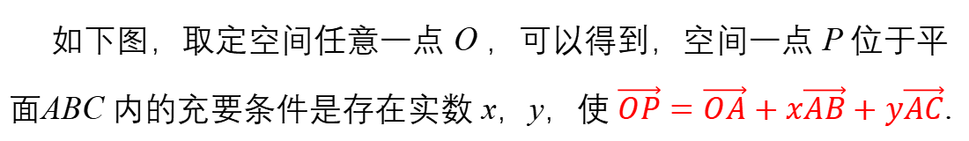
课堂探究
如下图，取定空间任意一点 O ，可以得到，空间一点 P 位于平面ABC 内的充要条件是存在实数 x，y，使 $$\vec{OP}=\vec{OA}+x\vec{AB}+y\vec{AC}$$.
上式称为空间平面 ABC 的向量表示式. 由此可知，空间中任意平面由空间一点及两个不共线向量唯一确定.

Slide 7
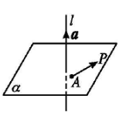
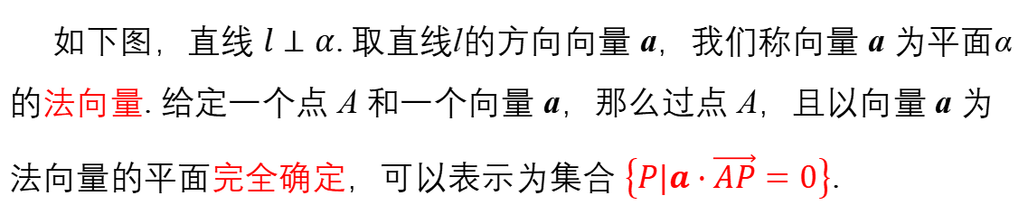
课堂探究
给定空间一点 A 和一条直线 l ，则过点 A 且垂直于直线 l 的平面是唯一确定的. 由此可以利用点 A 和直线 l 的方向向量来确定平面.
如下图，直线 $$l⊥α$$. 取直线l的方向向量 a，我们称向量 a 为平面α 的法向量. 给定一个点 A 和一个向量 a，那么过点 A，且以向量 a 为法向量的平面完全确定，可以表示为集合 $$\left\{P|a · \vec{AP}=0\right\}$$.

Slide 8
例题解析
z
D₁
C₁
A₁
B₁
O
y
C
A
x
B
解：（1）其实这个平面的法向量就是谁？

Slide 9
例题解析
z
D₁
C₁
A₁
B₁
O
y
C
A
x
B

Slide 10
练习巩固
A

Slide 11
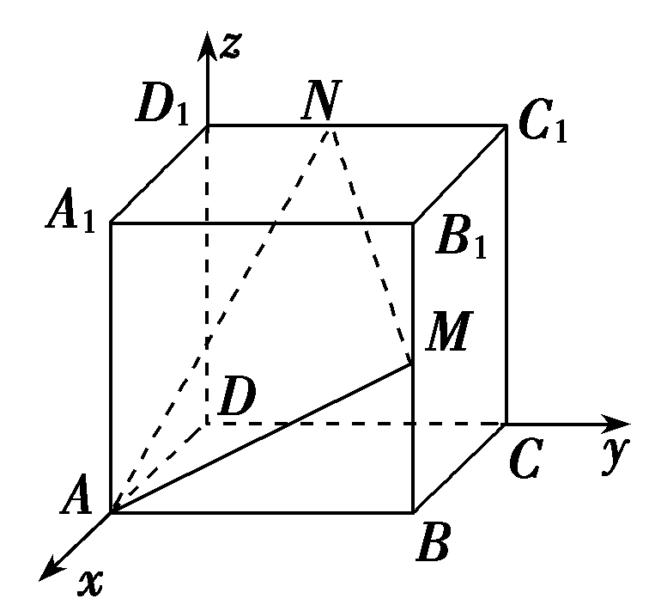
练习巩固

Slide 12
练习巩固

Slide 13
练习巩固

Slide 14
练习巩固

Slide 15
课堂小结
你学到了什么？

Slide 16
作业布置
作业1：报纸第2期
作业2：小试卷
作业3：预习下一节

